Slide 1
Giới thiệu môi trường VÀ CÔNG CỤ LÀM VIỆC
Giảng viễn: kỹ sư Hoàng Quang Thắng

Slide 2
Giới Thiệu môn học
Giảng viên : Kĩ sư Hoàng Quang Thắng – Trưởng nghành lập trình tại ITPlus Academy
Môn học giảng dạy : Thiết kế trang web với HTML, CSS và JavaScript, Lập trình Web với PHP & MySQL, Kĩ thuật lập trình,Cấu trúc dữ liệu
Đơn vị công tác: ITPLus Academy, VnextSoftware ,Tập đoàn Nexttech Group, …
Các vị trí đã từng đảm nhiệm : Junior Developer PHP, Technical Leader, Trưởng nghành lập trình
Số điện thoại: 0879339888
Email: thanghq@itplus-academy.edu.vn

Slide 3
Các yếu tố cấu thành và nguyên lý vận hành website
Công nghệ và xu hướng phát triển
Các công cụ và các editor để hỗ trợ code

Slide 4
Các khái niệm cơ bản websitE
Website còn gọi là trang web, trang mạng, là một tập hợp trang web, thường chỉ nằm trong một tên miền hoặc tên miền phụ trên World Wide Web của Internet. Một trang web là tập tin HTML hoặc XHTML có thể truy nhập dùng giao thức HTTP. Website có thể được xây dựng từ các tệp tin HTML (website tĩnh) hoặc vận hành bằng các CMS chạy trên máy chủ (website động). Website có thể được xây dựng bằng nhiều ngôn ngữ lập trình khác nhau (PHP,.NET, Java, Ruby on Rails...)

Slide 5
Các khái niệm cơ bản websitE
Website còn gọi là trang web, trang mạng, là một tập hợp các trang web bao gồm văn bản, hình ảnh, video, flash vv, thường chỉ nằm trong một tên miền( domain name) hoặc tên miền phụ (subdomain). Trang web được lưu trữ ( web hosting ) trên máy chủ web ( server web ) có thể truy cập thông qua Internet.

Slide 6
Một số loại web
Trang web cá nhân
Trang web thương mại
Trang web của chính phủ
Trang web tổ chức phi lợi nhuận

Slide 7
Phân loại web
Website được phân chia làm 2 loại: động và tĩnh.
Website tĩnh: Hầu như cái tên của nó đã nói lên tất cả. Website tĩnh được viết ra và nằm "tĩnh" như thế. Về cơ bản, website tĩnh được viết chủ yếu trên các ngôn ngữ HTML,DHTML,... kết hợp với một số công cụ đồ hoạ, CSS để tạo nên giao diện cho người truy cập.
Các nội dung sau khi được tạo ra sẽ rất khó để được thay đổi và cập nhật nếu chúng ta không biết chút kiến thức về HTML, các chương trình đồ hoạ, công cụ khác để đưa được các chỉnh sửa đó lên website của mình.

Slide 8
Phân loại web
Ngoài ra, loại website tĩnh này cũng mang đến giao diện đồ hoạ đẹp, dễ thiết kế hơn cùng với mức chi phí, đầu tư rất thấp, đường dẫn ( URL ) có dạng thân thiện (kết thúc với .htm hoặc .html ).Do đó hiện vẫn còn nhiều đơn vị và cá nhân chọn phát triển loại website này
Website động: Vậy sẽ có câu hỏi đặt ra là nếu Website tĩnh tốt như vậy, thì Website động lại ra đời.
Không thể phủ nhận ưu điểm của website tĩnh, nhưng với tốc độ phát triển mạnh của công tác truyền thông qua Internet, thì yêu cầu cập nhật thông tin cho trang cùa mình là một trong những yêu cầu cần thiết của người dùng web.

Slide 9
Phân loại web
Các website động hiện nay thường được viết từ các ngôn ngữ lập trình như PHP, ASP, Java, … chúng hoạt động theo thể thức ghi và truy xuất các dữ liệu vào hệ cơ sở dữ liệu ( Database). Các website động cung cấp cho người dùng một hệ quản trị nội dung (CMS), tại đó người điều hành có thể nhanh chóng cập nhật thông tin, nội dung, bố cục và giao diện cho trang web.

Slide 10
Công nghệ và xu hướng phát triển
Web Services
Là những thành phần ứng dụng dùng để chuyển đổi một ứng dụng thông thường sang một ứng dụng web. Đồng thời nó cũng xuất bản các chức năng của mình để mọi người dùng internet trên thế giới đều có thể sử dụng thông qua nền tảng web. Web Serviece truyền thông bằng cách sử dụng các giao thức mở, tài nguyên phần mềm có thể xác định bằng địa chỉ URL, thực hiện các chức năng và đưa ra các thông tin người dùng yêu cầu, các ứng dụng độ lập và tự mô tả chính nó. Nó bao gồm các modun độc lập cho hoạt động của khác hàng và doanh nghiệp và bản thân nó được thực thi trên server. Bất cứ một ứng dụng nào cũng đều có thể có một thành phần WS. WS có thể được tạo ra bằng bất kỳ một ngôn ngữ lập trình nào
Các Web Service thường trả về dữ liệu dưới dạng máy tính có thể đọc được là XML hoặc JSON rồi trả về trình duyệt ở phía client.

Slide 11
ĐẶc điểm của Web Services
Đặc điểm:
Cho phép client và server tương tác ngay cả trong môi trường khác nhau. (Ví dụ server chạy linux, client chạy windows).
Phần lớn được xây dựng dựa trên mã nguồn mở và phát triển các chuẩn đã được công nhận.
Nó có thể triển khai bởi 1 phần mềm ứng dụng phía server (Ví dụ : PHP, Oracle Application server, Microsoft .NET)

Slide 12
RESTful web service
RESTful web service là các dịch vụ web được xây dựng dựa trên cấu trúc REST (REpresentational State Transfer). Tức là nó giống như một kiến trúc, nguyên tắc cần tuân theo để thiết kế, xây dựng một web service.
Trong kiến trúc REST mọi thứ đều được coi là tài nguyên, chúng có thể là: tệp văn bản, ảnh, trang html, video, hoặc dữ liệu động… REST server cung cấp quyền truy cập vào các tài nguyên, REST client truy cập và thay đổi các tài nguyên đó. Ở đây các tài nguyên được định danh dựa vào URI, REST sử dụng một vài đại diện để biểu diễn các tài nguyên như văn bản, JSON, XML.

Slide 13
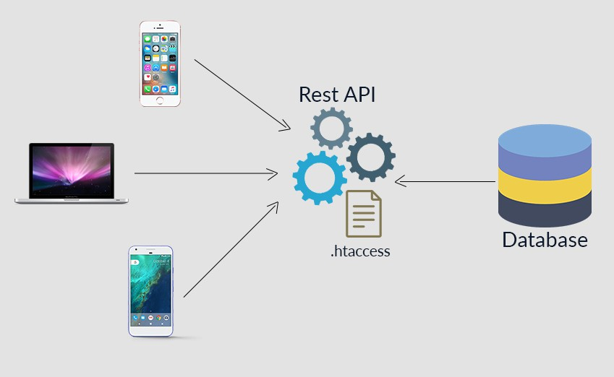
Mô hình hoạt động của Webservice

Slide 14
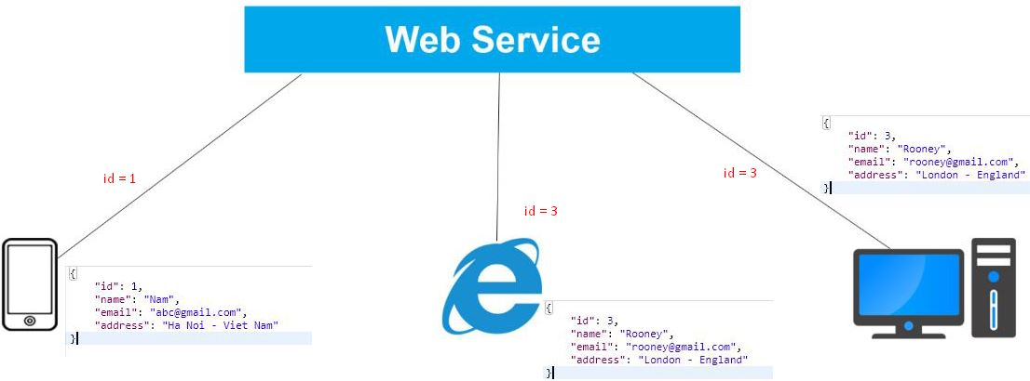
Cách thức truyền tải dữ liệu Webservice

Slide 15
Web Application là gì?
Web Application là một phần của phần mềm có thể được truy cập bởi trình duyệt. Nói cách khác, Web Application là website có chức năng và các yếu tố tương tác.
Các Web Application có khả năng tùy biến cực cao và có thể thực hiện nhiều tác vụ và chức năng khác nhau. Chúng thường phức tạp hơn và khó xây dựng hơn, đồng thời chúng cần một đội ngũ phát triển phần mềm có kinh nghiệm để tạo ra chúng.
Một số Web Application phổ biến hiện nay như Twitter, Facebook, Gmail, Adobe CC và Youtube.

Slide 16
Sự khác biệt giữa website và webAPPlication
Website | Web app
Tương tác thấp (có thể xem, đọc và click qua lại giữa các link với nhau…) | Tương tác tốt với người dùng, cá nhân hóa với người dùng (Đăng thông tin, xuất báo cáo, upload file,…)
Được viết bởi ngôn ngữ HTML | Được viết bởi ngôn ngữ HTML và code ở phần back-end (PHP, C#, Java,…)
Hiển thị thông tin và lưu trữ thông tin người dùng. | Dùng để thực hiện một việc, thực hiện các chức năng của ứng dụng.

Slide 17
Giới thiệu công cụ và môi trường CODE
Editor Code
Sublime text
PHP Storm
Atom
Môi trường giả lập máy chủ ảo
Xampp (Cách thức hoạt động)
Công cụ quản lý code với git

